Slide 1
AirfRANS 데이터를 이용한 PINN 검증 실험

Slide 2
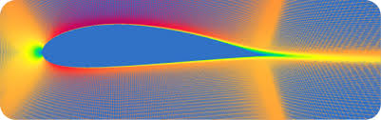
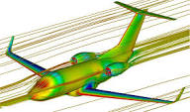
AirfRANS 데이터란
AirfRANS는 2차원 에어포일 주변의 유동을 대상으로, 비압축성 정상상태 해석 결과를 모아 만든 데이터셋

Slide 3
AirfRANS 데이터 정보
x : 각 메쉬 노드의 x 좌표 (단위는 m)
y : 각 메쉬 노드의 y 좌표 (단위는 m)
u_in : 해당 시뮬레이션의 입구 속도 x성분 (단위는 m/s)
v_in : 해당 시뮬레이션의 입구 속도 y성분 (단위는 m/s)
dist_airfoil : 에어포일까지의 거리 (단위는 m/s)
nx : 에어포일 표면의 법선 벡터 x성분 (에어포일 위가 아닌 점에서는 0)
ny : 에어포일 표면의 법선 벡터 y성분 (에어포일 위가 아닌 점에서는 0)
nu_t : 난류 운동점성계수(단위는 m²/s)
난류 유동 내에서 소용돌이에 의한 유체 입자의 운동량 교환을 표현하는 가상의 점성 계수 (유체가 섞이는 정도)
is_airfoil : 그 노드가 에어포일 표면 위의 점인지 알려주는 값 (True/ False)
u : 그 노드에서의 유동 속도 x성분(단위는 m/s)
v : 그 노드에서의 유동 속도 y성분(단위는 m/s)
p_over_rho : 압력 / 밀도(단위는 m²/s²)

Slide 4
AirfRANS 데이터 정보
x : 각 메쉬 노드의 x 좌표 (단위는 m)
y : 각 메쉬 노드의 y 좌표 (단위는 m)
u_in : 해당 시뮬레이션의 입구 속도 x성분 (단위는 m/s)
v_in : 해당 시뮬레이션의 입구 속도 y성분 (단위는 m/s)
dist_airfoil : 에어포일까지의 거리 (단위는 m/s)
nx : 에어포일 표면의 법선 벡터 x성분 (에어포일 위가 아닌 점에서는 0)
ny : 에어포일 표면의 법선 벡터 y성분 (에어포일 위가 아닌 점에서는 0)
nu_t : 난류 운동점성계수(단위는 m²/s)
난류 유동 내에서 소용돌이에 의한 유체 입자의 운동량 교환을 표현하는 가상의 점성 계수 (유체가 섞이는 정도)
is_airfoil : 그 노드가 에어포일 표면 위의 점인지 알려주는 값 (True/ False)
u : 그 노드에서의 유동 속도 x성분(단위는 m/s)
v : 그 노드에서의 유동 속도 y성분(단위는 m/s)
p_over_rho : 압력 / 밀도(단위는 m²/s²)
Input Feature
Ouput Target

Slide 5
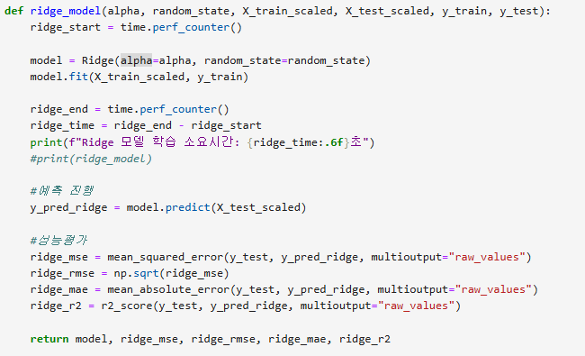
실험 모델 정보
1. Ridge
Ridge는 선형회귀에 정규화를 넣은 가장 단순한 기준선 모델로
너무 간단하여 모델 설계에 부적합한 데이터셋인지 확인하기 위함
(alpha=1)
평가 지표
MSE / RMSE / MAE / R2

Slide 6
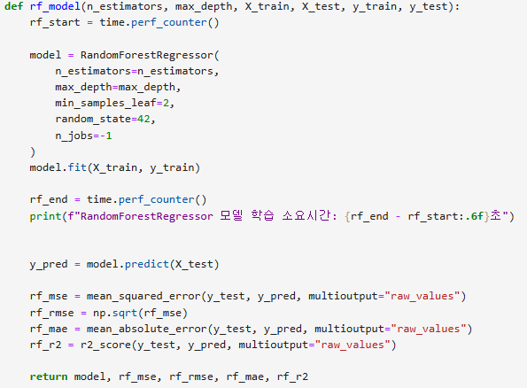
실험 모델 정보
2.RFR (RandomForestRegressor)
랜덤포레스트는 여러 개의 결정트리(decision tree)를 앙상블해서 예측하는 모델 비선형 관계를 잘 잡고,
스케일링에 덜 민감하며 데이터셋을 통해 타겟 예측이 가능한지 확인하기 위함
(n_estimators=100, max_depth=20, min_samples_leaf=2)
평가 지표
MSE / RMSE / MAE / R2

Slide 7
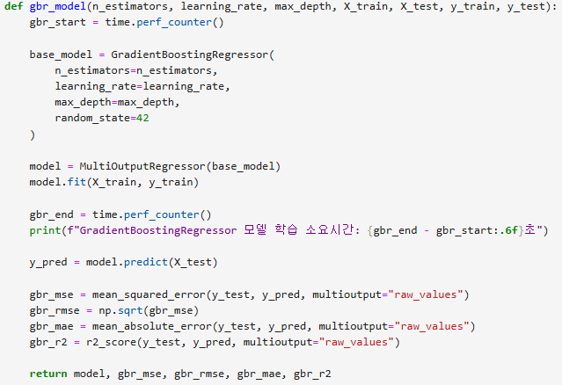
실험 모델 정보
3.GBR (GradientBoostingRegressor)
약한 결정트리를 순차적으로 쌓으면서 이전 오차를 보정하는 방식으로
랜덤포레스트와 마찬가지로 데이터셋을 통해 타겟 예측이 가능한지 확인하기 위함
(n_estimators=100, learning_rate=0.05, max_depth=4)
평가 지표
MSE / RMSE / MAE / R2

Slide 8
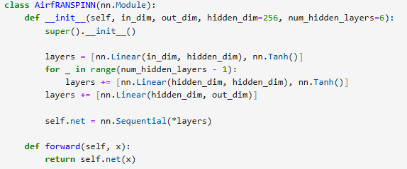
실험 모델 정보
4. DNN (Deep Neural Network)
PINN과 같은 신경망 본체를 쓰되 물리 손실을 모두 끈 버전입니다.
구조는 완전연결 신경망으로 간단하게 설계
(hidden_dim=256, num_hidden_layers=6, num_epochs=1000, optimizer=Adam)
평가 지표
MSE / RMSE / MAE / R2

Slide 9
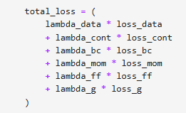
실험 모델 정보
5. PINN (Physics-Informed Neural Network)
PINN은 DNN과 같은 신경망 본체를 쓰지만, 학습할 때 데이터 손실 + 물리 손실을 함께 최소화
(hidden_dim=256, num_hidden_layers=6, num_epochs=1000)
Continuity loss / Boundary loss / Momentum loss / Far-field loss / Pressure gauge loss
평가 지표
MSE / RMSE / MAE / R2

Slide 10
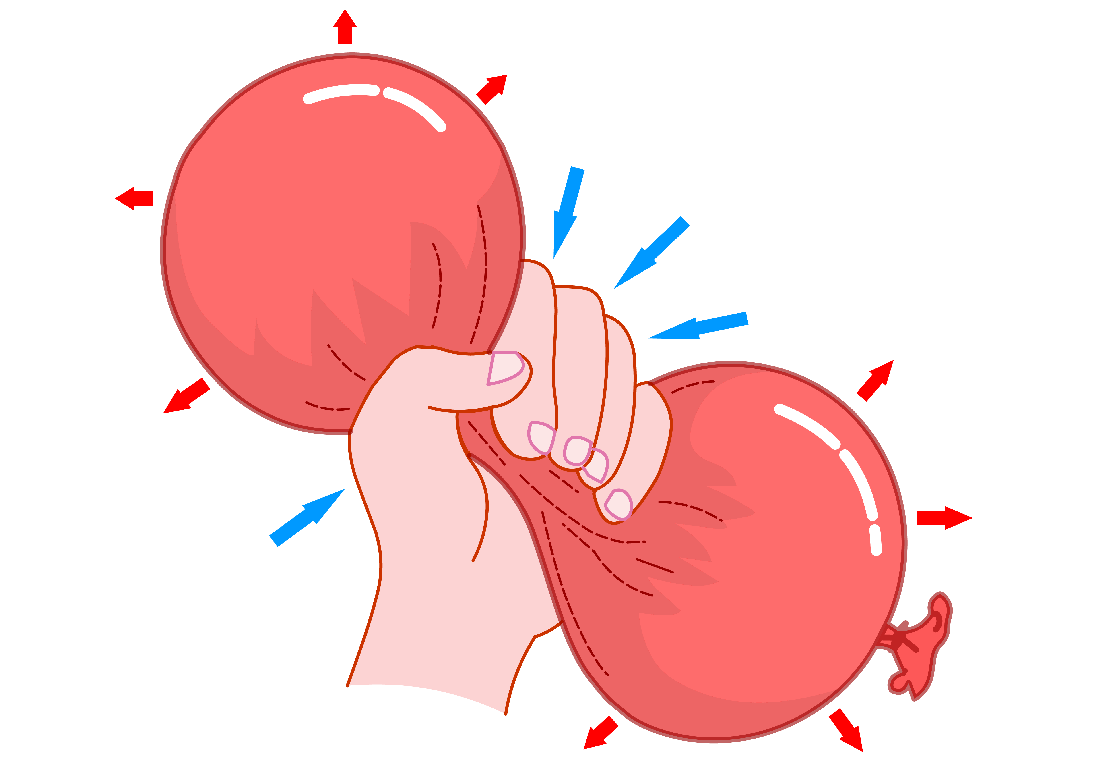



물리 정보 정의
1. Continuity loss
Continuity loss는 PINN에서 질량보존을 어기지 않게 만드는 loss로
즉 한 점에서 유체가 갑자기 생기거나 사라지지 않아야 한다.
비압축성 유동에서 이는 다음과 같은 조건을 따른다.
Residual / LOSS 는 다음과 같다
x: x방향 공간좌표
y: y방향 공간좌표
u: x방향 속도성분
v: y방향 속도성분

Slide 11
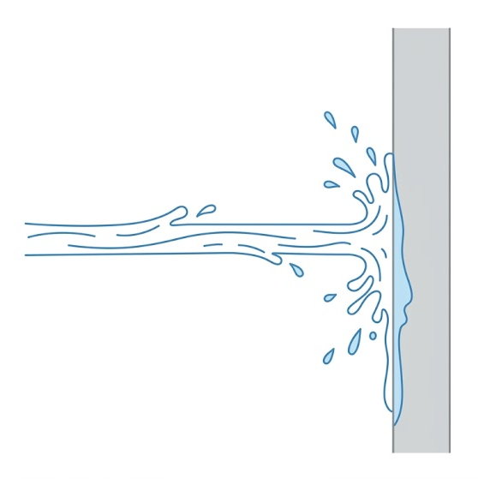



물리 정보 정의
2. Boundary loss
Boundary loss는 PINN에서 속도 조건을 어기지 않게 만드는 loss로
즉 에어포일 벽면에서 속도가 0이어야 한다.
다음과 같은 조건을 따른다.
Residual / LOSS 는 다음과 같다
u: x방향 속도성분
v: y방향 속도성분

Slide 12
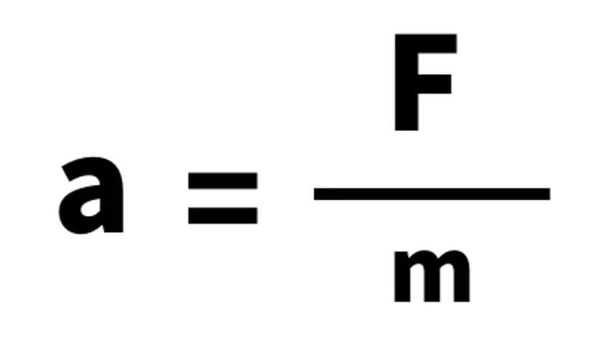

물리 정보 정의
3. Momentum loss
Momentum loss는 PINN에서 운동량 방정식(모멘텀 방정식) 을 만족하도록 강제하는 loss로
즉 뉴턴 제2법칙을 만족해야 한다.
이는 다음과 같은 조건을 따른다.
Residual / LOSS 는 다음과 같다
x,y: 공간 좌표
u: x방향 속도
v: y방향 속도
q: 압력/밀도
ν: 동점성계수 (공기의 경우1.56e-5)

Slide 13
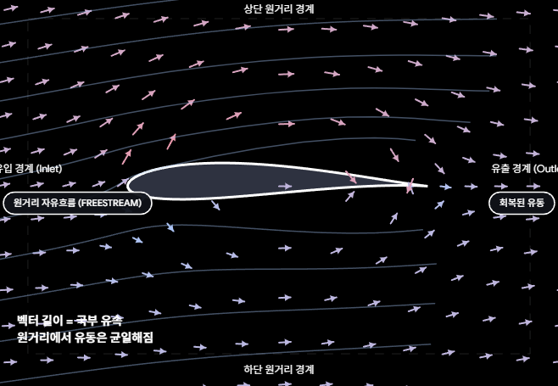


물리 정보 정의
4. Far-field loss
Far-field loss는 PINN에서 계산영역의 바깥쪽 경계에서는 유동이 에어포일의 영향에서 거의 벗어나서,
다시 입구 자유류 속도와 비슷해야 하는 loss로
즉 외곽 경계에서는 속도가 입구 유입속도와 같아진다.
이는 다음과 같은 조건을 따른다.
Residual / LOSS 는 다음과 같다
Γff​: far-field boundary, 즉 계산영역의 바깥쪽 경계
u_in : 해당 시뮬레이션의 입구 속도 x성분
v_in : 해당 시뮬레이션의 입구 속도 y성분

Slide 14


물리 정보 정의
5. Pressure gauge loss
Pressure gauge loss는 PINN에서 q=p/ρ의 평균이 0이 되도록 제약하는 loss로
이는 압력 데이터의 기준을 잡기 위해서이다.
q: 압력/밀도

Slide 15
실험 조건
1 . Ridge / RFR / GBR / DNN / PINN을 데이터량을 다르게 학습시킨 후 성능을 평가
range_list=[100, 200, 500, 1000, 2000, 5000, 10000]로 학습에 사용될 데이터 수를 달리하여 학습 후
별도의 평가용 데이터를 통해 성능평가를 진행
(평가용 샘플 데이터 : 1,600,000개)
(학습/검증 데이터 : 400,000개의 데이터 중 range_list만큼 샘플링 하여 8:2로 나눔)
2. DNN / PINN의 data loss의 특정 타겟 데이터의 가중치를 제거하고 학습시킨 후 성능을 평가
(물리 정보에 의한 타겟의 간접적 학습만 평가하기 위함)
target_col = ["u","v","p_over_rho", "nu_t"]
data_weights=[1.0, 1.0, 0.0, 1.0]

Slide 16
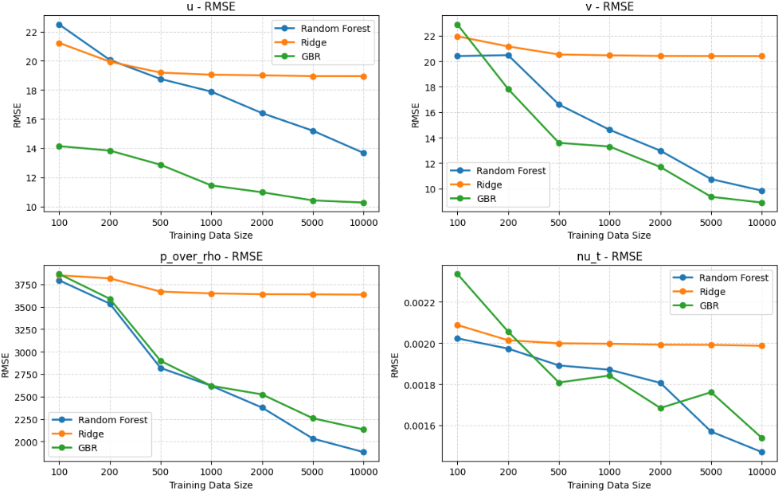
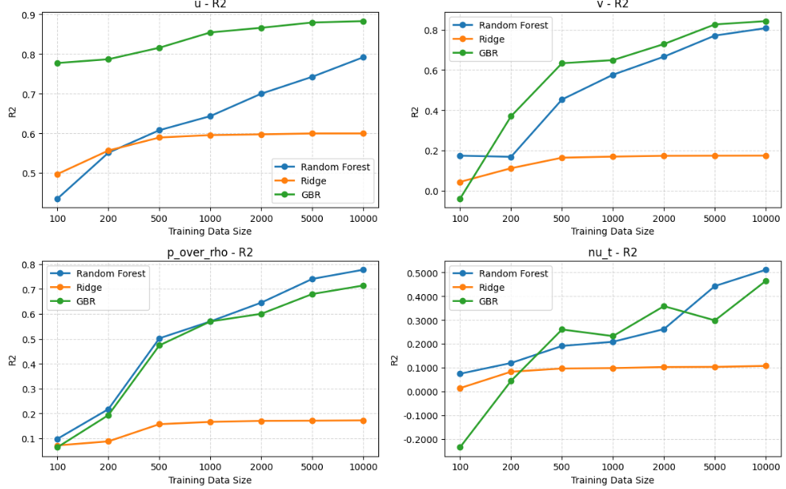
실험 결과
1. Ridge / RFR / GBR 단순 ["u","v","p_over_rho", "nu_t"] 예측 결과
Ridge는 잘 판단하지 못 하며 개선의 여지가 없다. -> 예측이 너무 쉬운 선형 문제가 아니다.
RFR / GBR은 점차 잘 판단하며 개선의 여지가 있다. -> 예측이 가능한 문제이다.

Slide 17
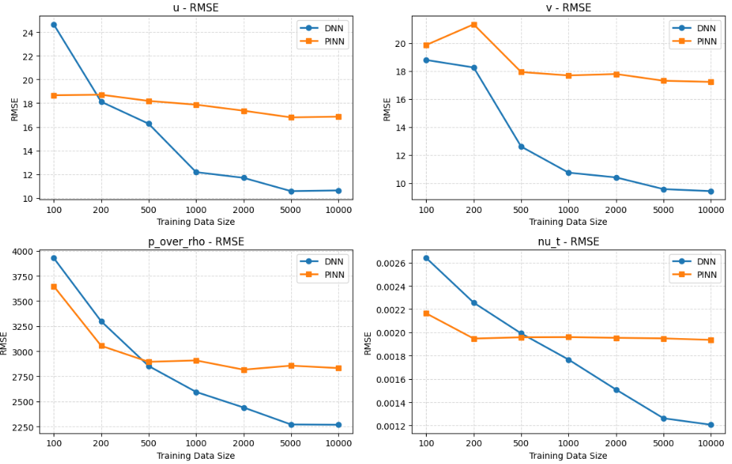
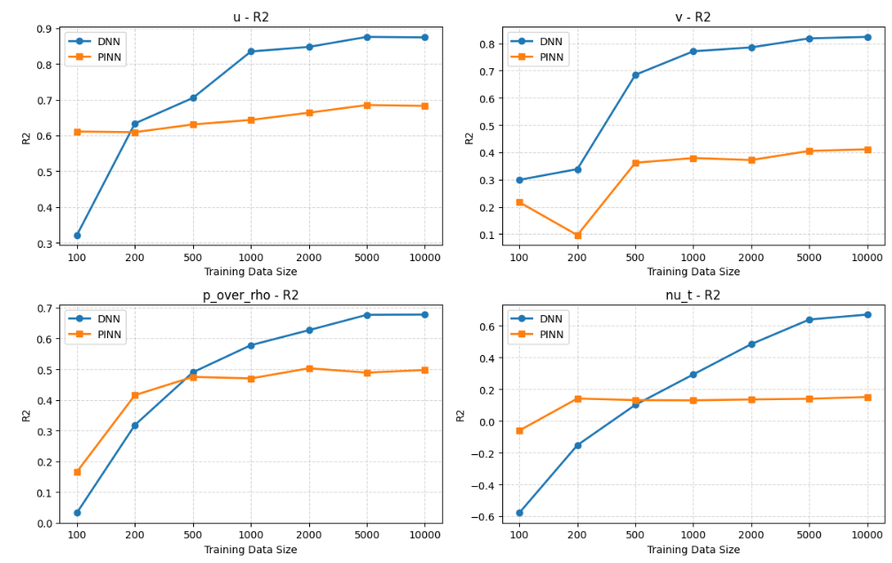
실험 결과
1. DNN / PINN의 단순 ["u","v","p_over_rho", "nu_t"] 예측 결과
매우 소량의 데이터의 경우 PINN이 전체적으로 우세 -> 물리정보 Loss가 유의미한 역할을 한다.
데이터가 늘어나자 DNN이 전체적으로 우세 -> 하지만 결국 데이터가 많고 좋을 수록 더 많은 효과를 봄

Slide 18
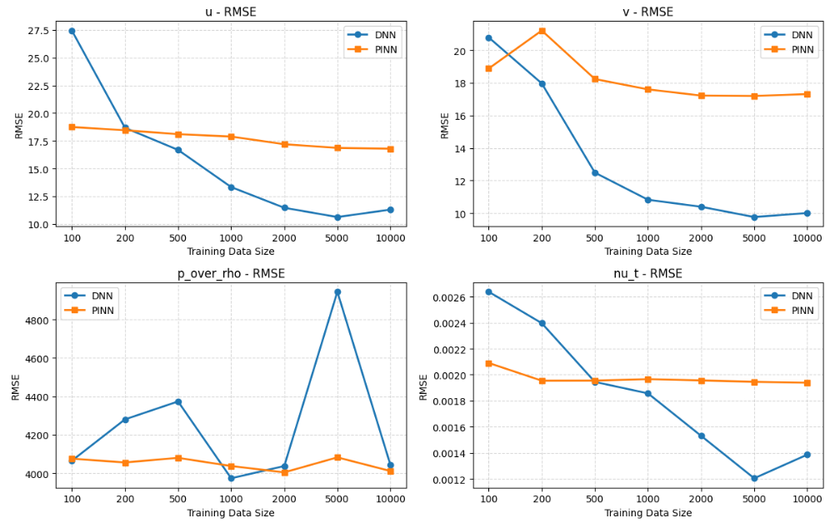
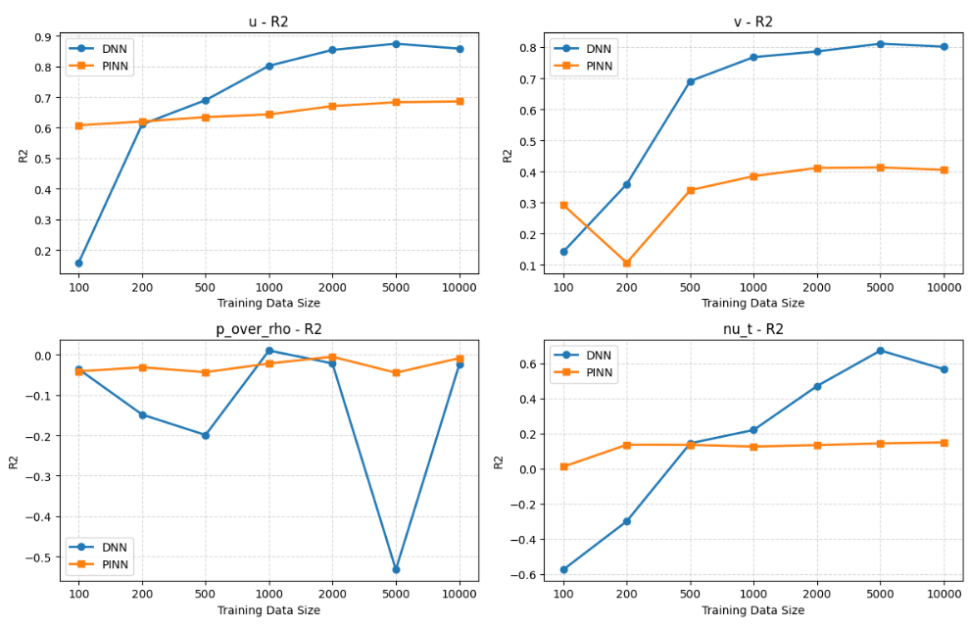
실험 결과
2. DNN / PINN의 data loss의 특정 타겟 ("p_over_rho")
데이터의 가중치를 제거하고 학습시킨 후 성능을 평가
target_col = ["u","v","p_over_rho", "nu_t"]
data_weights=[1.0, 1.0, 0.0, 1.0]

Slide 19
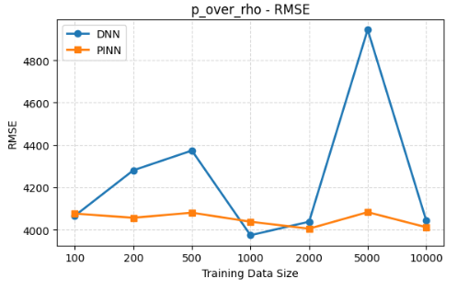
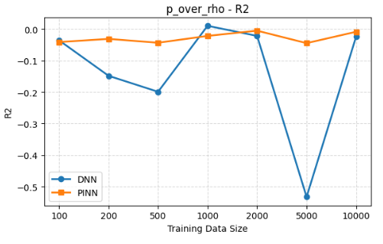
실험 결과
2. DNN / PINN의 data loss의 특정 타겟 ("p_over_rho")
데이터의 가중치를 제거하고 학습시킨 후 성능을 평가
DNN은 p_over_rho의 지표가 불안정하고 나쁜 성능
(데이터 loss에서 p_over_rho 는 영향력이 없음)
PINN은 p_over_rho의 지표가 안정적이며 DNN보다 전체적 우세
(데이터 loss없이 물리정보만으로 p_over_rho커버 가능성)

Slide 20
이후 실험 방향
1. 시계열 기반 신규 데이터를 이용한 검증
2. 추가 타겟을 Data loss에서 제외시킨 후 데이터 복원력 평가
3. Physics-information loss 최적화
.
.
.

